Slide 1

NPS-DSS: 비점오염 출동의사결정 시스템
AI 보조와 실시간 기상 융합을 통한 모니터링 혁신
스마트 자동화 솔루션 도입 경과보고

Slide 2
1. 왜 비점오염 모니터링은 어려운가?
통제 불능의 변수
- 비가 언제, 얼마나 올지 일정한 예측의 한계 발생
- 강수 패턴의 최신 지역적 편차 심화
데이터의 파편화
- 기상청 단기예보/실황, 레이더, 수위 정보를 각각 분리해서 확인해야 함
- 실시간 직관적 판단의 어려움 유발

Slide 3
2. 현장의 목소리와 페인 포인트
대기 시간 낭비 증대
- 조기 출동 시 현장에서 수 시간 무의미하게 대기 (피로감 누적)
채수 실패 리스크
- 너무 늦게 도착하여 초기우수(오염 농도가 높은 수용액) 포착 기회 상실
의사결정 정체 타파 필요
- 흩어진 예보를 확인하고 팀 의사결정을 내리는데 평균 30분 초과 소요

Slide 4
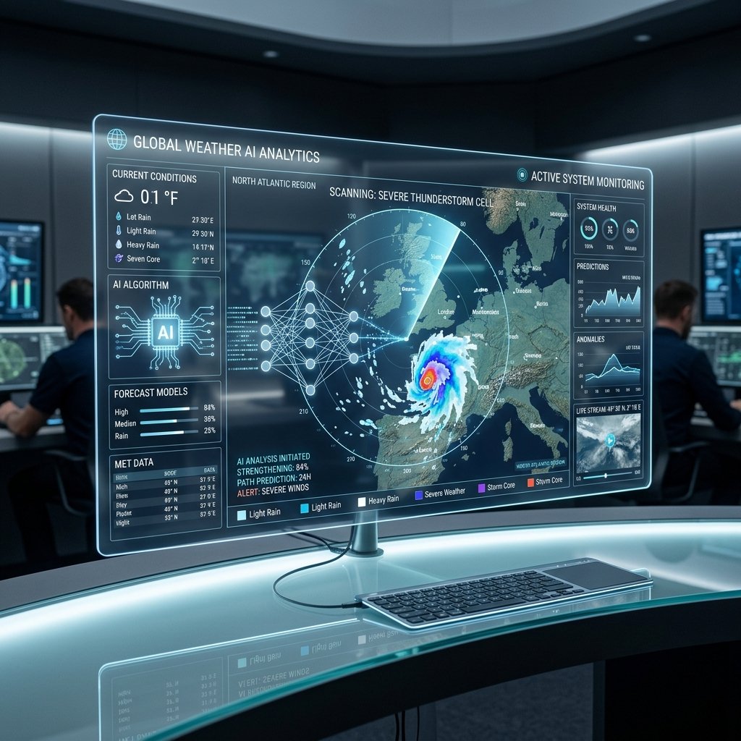
3. 해결 방안: 통합 원클릭 의사결정 지원방안
One-Stop 직관적 브라우징
- 지도(Web Map) 위에서 모든 기상 상태와 수질 정보 통합 검토 가능
지능형 알고리즘 기반 역추적 기능 도입
- 과거 48시간의 무강수 및 강수 이력을 분석해 '실제 비 시작 시간' 자동 산출
가시성 높은 시나리오형 가이드 제공
- 예보 시나리오를 점수화/색상화하여 즉시 '주의/준비/대응' 카드 형태로 실시간 알림

Slide 5
4. 핵심 기술 (1) 실시간 데이터 융합
KMA 공식 기상 API 연동
- 기상청의 정밀한 단기예보 및 초단기 실황 데이터 1시간 단위 무중단 연동 구현 완료
글로벌 RainViewer 레이더 스냅샷
- 비가 오고 있는 구름의 흐름과 강도를 보여주는 영상 오버레이
한강홍수통제소(HRFCO) 실시간 수위 데이터 융합
- 수위 변동폭을 연동하여 비점오염의 하천 유입 시점 보조 탐지

Slide 6
5. 성과 및 효율성 (기대 효과)
기회비용(시간)의 파격적 절감 달성
- 의사결정 소요 시간 90% 이상 단축 완료 (평균 30분 → 3분 내에 도출)
투입 예산 효율화 입증 기대
- 정확하고 민첩한 타겟팅 출동으로 무의미한 대기시간(Time loss) 급감
업무 프로세스 표준화 달성
- 부서 전체가 하나의 융합 데이터 화면을 공유하며, 일관적인 기준에 기반한 합동 모니터링 체계 확립

